Slide 1
Липецкая
область
ДОУ №14
г. Липецка
2020

Slide 2
Липецкая
область
ШАГ 1 СОСТАВЛЕНИЕ ПАСПОРТА ПРОЕКТА

Slide 3
Детский сад на связи
Липецкая
область
2.Обоснование выбора
Наличие граждан неудовлетворенных качеством информированности.
Уровень информированности родителей до начала проекта
Уровень информированности педагогов до начала проекта

Slide 4
Детский сад на связи
Липецкая
область
1.Вовлеченные лица и рамки проекта
1.Заказчик проекта: ДОУ№14 г. Липецка
2.Владелец проекта: заведующая ДОУ№14 г. Липецка
3.Название процесса: информационно-просветительский
4.Границы процесса :от заведующей ДОУ до родителей ДОУ
5.Руководитель проекта: заведующая ДОУ№14 г. Липецка Н.Е. Дубовых
6.Команда проекта: заместители заведующей Серёгина О.Ю., Сазонова Е.Н., Попова И.В., Андреева Е.А., Гриднева О.В., Золотухина Н.А.

Slide 5
Детский сад на связи
Липецкая
область
3.Цели и плановый эффект
Наименование цели
Текущий показатель
Целевой показатель
Использование социальных сетей, для повышения информированности сотрудников и родителей.
Недостаточный уровень информированности родителей и сотрудников
Повышение уровня заинтересованности и информированности родительской общественности воспитательно – образовательным процессом
Эффекты: установка информационных досок «Парковка идей».

Slide 6
Детский сад на связи
Липецкая
область
4.Ключевые события проекта
№ п/п | Фазы и этапы проекта | Начало
1 | Старт проекта. Разработка паспорта проекта. | ноябрь 2020
2 | Анализ текущей ситуации. | октябрь 2020
3 | Разработка карты идеального и целевого состояния процесса. | декабрь 2020
4 | Проведение опроса, формирование предложений. | октябрь 2020
5 | Защита выработанных предложений по совершенствованию работы. | декабрь 2020
6 | Реализация плана мероприятий. | декабрь 2020 - март 2021
7 | Стандартизация результатов. | апрель 2021
8 | Закрытие проекта. | май 2021

Slide 7
Детский сад на связи
Липецкая
область
Карточка проекта

Slide 8
Липецкая
область
ШАГ 2 КАРТА ТЕКУЩЕГО СОСТОЯНИЯ ПРОЦЕССА

Slide 9
Детский сад на связи
Липецкая
область
КАРТА ТЕКУЩЕГО СОСТОЯНИЯ
Рассылка электронной информации сотрудникам и распечатываем информацию на бумажный носитель
Создание электронной информации
Ознакомление сотрудника с информацией и оформление информации на стенде
Работа с родителями по изучению текущей информации на стенде
20 мин.
10 мин.
20 мин.
60 мин.
Время протекания процесса – 1час 50 мин.

Slide 10
Липецкая
область
ШАГ 3 ПОСТРОЕНИЕ ПИРАМИДЫ ПРОБЛЕМ ПРОЦЕССА

Slide 11
Детский сад на связи
Липецкая
область
Пирамида проблем
1.Федерального уровня – 0 2.Регионального уровня – 0 3.Уровень ДОУ - 3
3.
1.Нерациональность использования времени, для ознакомления с текущей информации
2.Большой бумажный поток информации.
3.Нерациональность использования времени, для ознакомления с текущей информации 1.
1.
2.

Slide 12
Детский сад на связи
Липецкая
область
3
Нерациональность использования времени, для ознакомления с текущей информации
ВЗ
2
Большой бумажный поток информации.
ЭЗ
1
Недостаточный уровень информированности родителей и сотрудников.
ФЗ
Время протекания процесса – 8 месяцев
Notes:
Исходное состояние процесса. Обозначение основных шагов в процессе, с нанесением ежей-потерь, их расшифровкой.

Slide 13
Липецкая
область
ШАГ 4 ПОИСК РЕШЕНИЯ ПРОБЛЕМ

Slide 14
Детский сад на связи
Липецкая
область
1
Создание электронных сообществ в группе «WhatsApp» для заместителей.
2
Создание электронных сообществ в группе «WhatsApp» для педагогов и узких специалистов.
Создание внутригрупповых электронных сообществ в группе «WhatsApp» для родителей
3
4
Создание стендов «Парковки идей» по корпусам.
Время протекания процесса – 1 месяц

Slide 15
Липецкая
область
ШАГ 5 КАРТА ИДЕАЛЬНОГО СОСТОЯНИЯ ПРОЦЕССА

Slide 16
Детский сад на связи
Липецкая
область
КАРТА ИДЕАЛЬНОГО СОСТОЯНИЯ
Создание электронной информации
Ознакомление сотрудника с информацией и отправка в родительские группы
100% сотрудников и 97% родителей воспитанников ДОУ получают информацию через использование социальных сетей.
Рассылка электронной информации сотрудникам
20 мин.
мгновенно
10 мин.
Время протекания процесса – 30 мин.

Slide 17
Липецкая
область
ШАГ 6 КАРТА ЦЕЛЕВОГО СОСТОЯНИЯ ПРОЦЕССА

Slide 18
Детский сад на связи
Липецкая
область
КАРТА ЦЕЛЕВОГО СОСТОЯНИЯ
Рассылка электронной информации сотрудникам и распечатываем информацию на бумажный носитель
Создание электронной информации
Ознакомление сотрудника с информацией и оформление информации на стенде
Работа с родителями по изучению текущей информации на стенде
20 мин.
10 мин.
20 мин.
60 мин.
Время протекания процесса – 1час 50 мин.

Slide 19
Липецкая
область
ШАГ 7 РАЗРАБОТКА ПЛАНА МЕРОПРИЯТИЙ ПО РЕШЕНИЮ ПРОБЛЕМ

Slide 20
Детский сад на связи
Липецкая
область
№ п/п | № «ежа» | Мероприятия | Начало работ | Окончание работ
1 | 3 | «Моё рабочее место» Челлендж по организации рабочих мест по системе 5С в ДОУ. | сентябрь | октябрь
2 | 2 | 5С в действии в ДОУ размещение на странице в социальной сети «Вконтакте» и на сайте ДОУ видеоролика. | ноябрь | январь
3 | 1 | Установка информационных досок «Парковка идей» для сбора предложений. Взаимосвязь между корпусами по доставлению оперативной информации для сотрудников ДОУ. | октябрь | март

Slide 21
Липецкая
область
ШАГ 8 СОЗДАНИЕ «УГОЛКА РЕШЁННЫХ ПРОБЛЕМ»

Slide 22
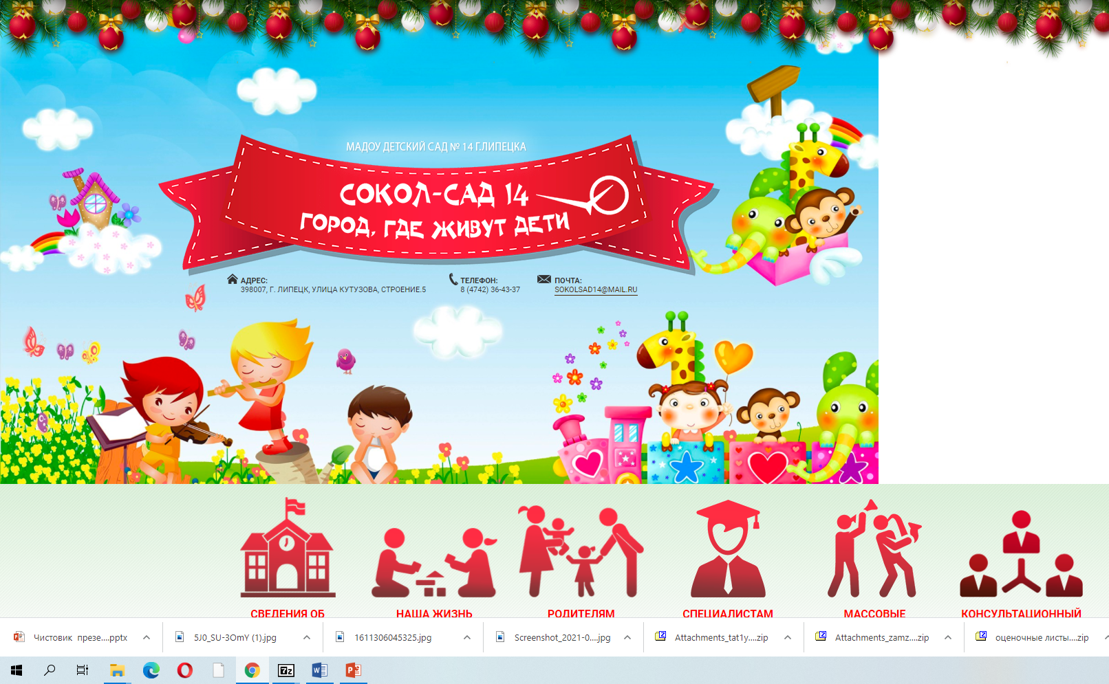
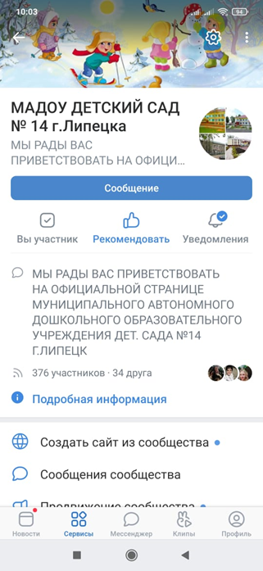
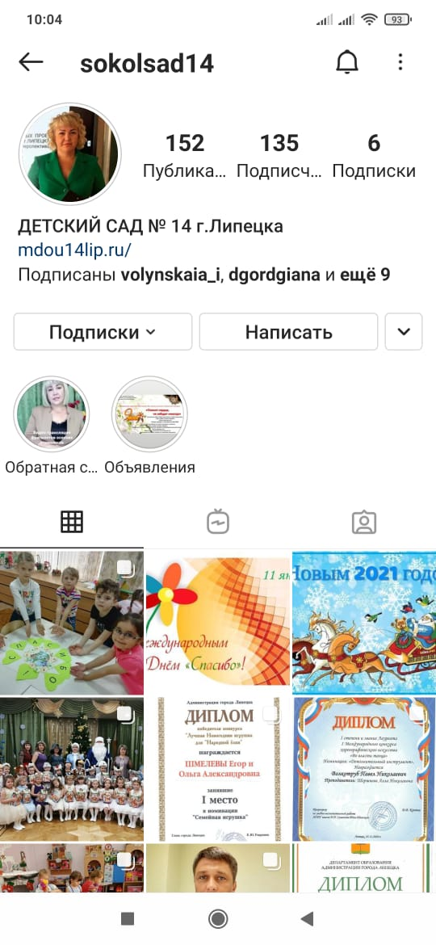
Детский сад на связи
Липецкая
область
Было
Стало
Сайт «ДОУ»
Страница «ВК»
Страница «Instagram»
«Паркинг идей по корпусам ДОУ»
Создание групп «WhatsApp»:
1.Группа «Заместители заведующих»
2. Группа «Учителя – логопеды»
3.Группа «Музыкальные руководители»
4. Группа «Инструктора по физкультуре»
5. Группа «Педагоги ДОУ»
6. Группа «Консультационный центр»
7. 22 возрастных группах созданы чаты для родителей.
8. Группа «Младшие воспитатели»
9. Группа «Бухгалтерия»
10. Группа «Питание»
Создание сообщества
«Виртуальный детский сад»
Notes:
С обязательным размещением фото (визуализацией). Возможно несколько слайдов

Slide 23
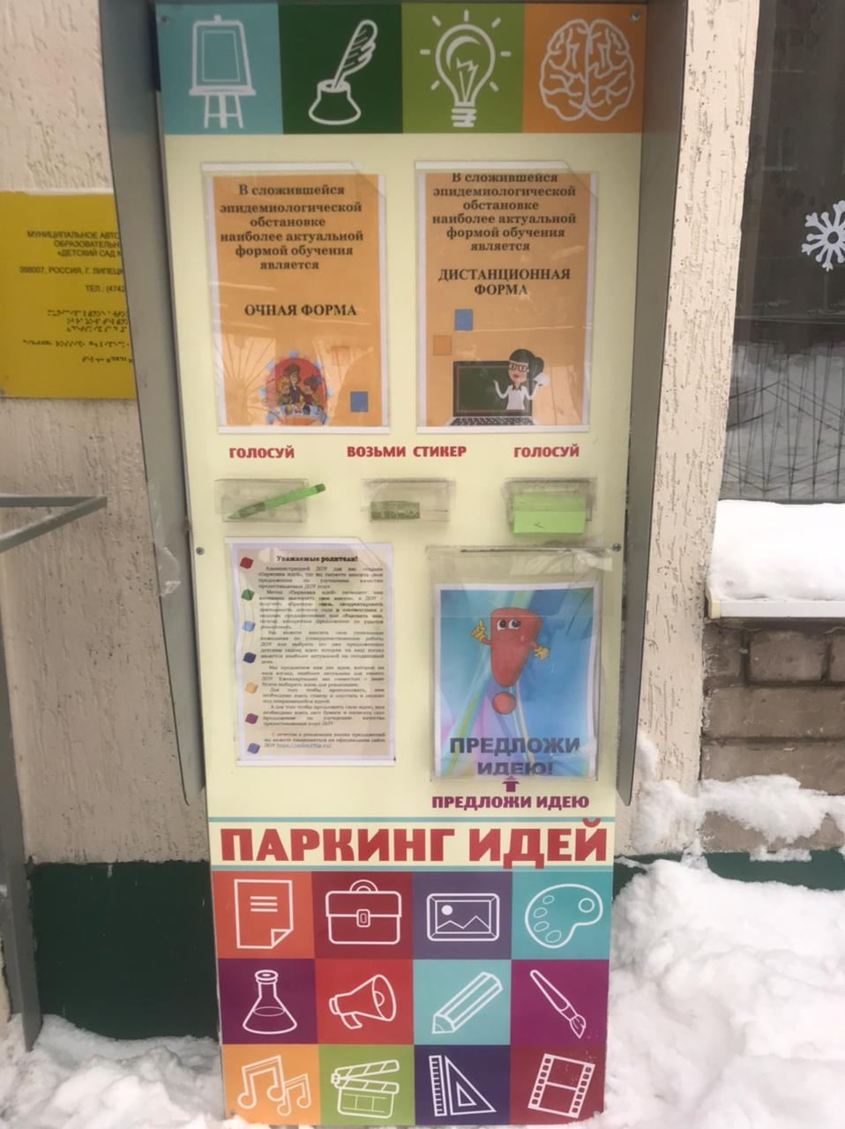
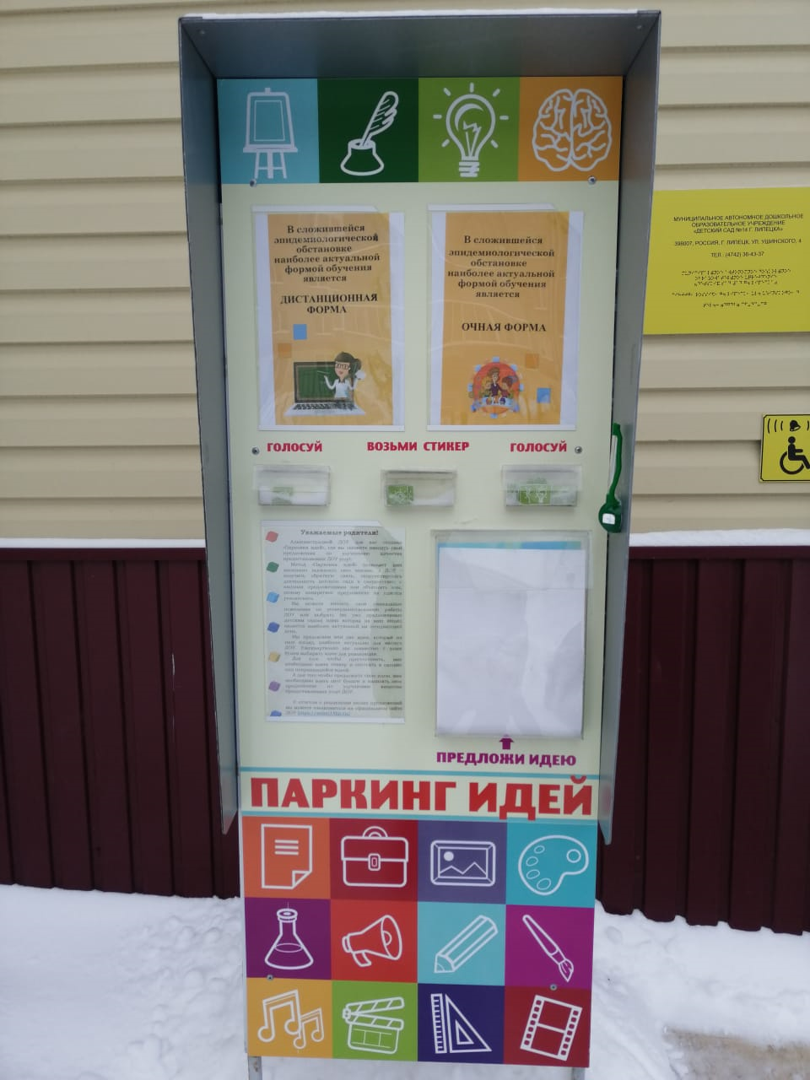
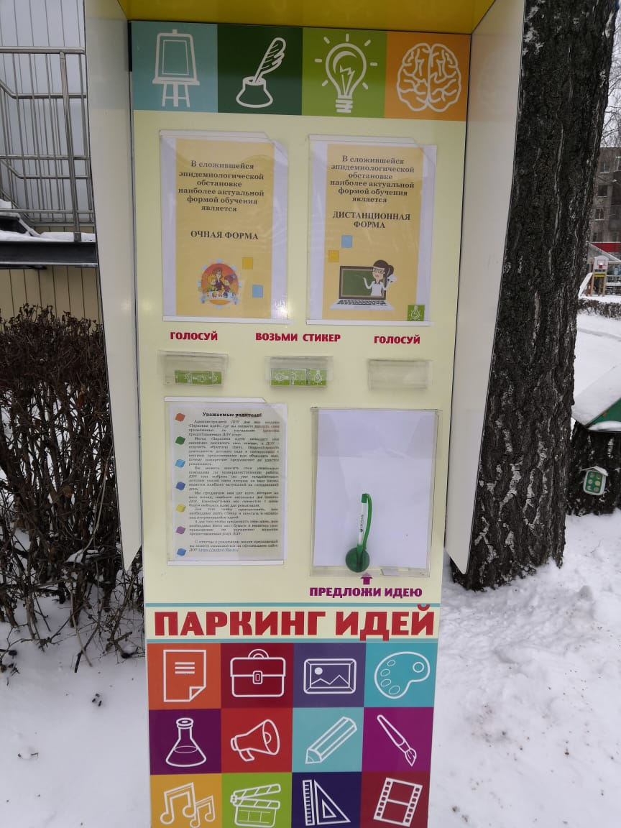
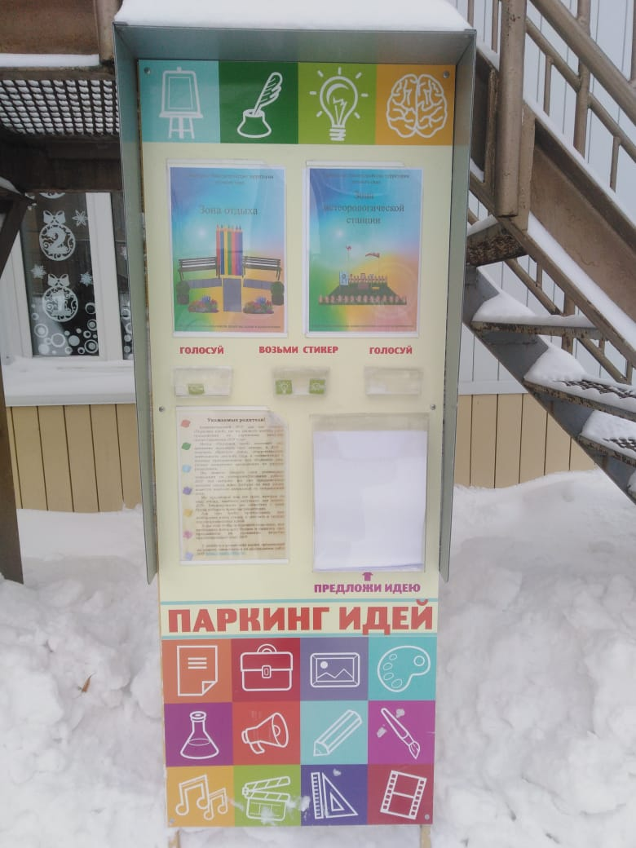
Детский сад на связи
Липецкая
область
Стало
«Паркинг идей по корпусам ДО

Slide 24
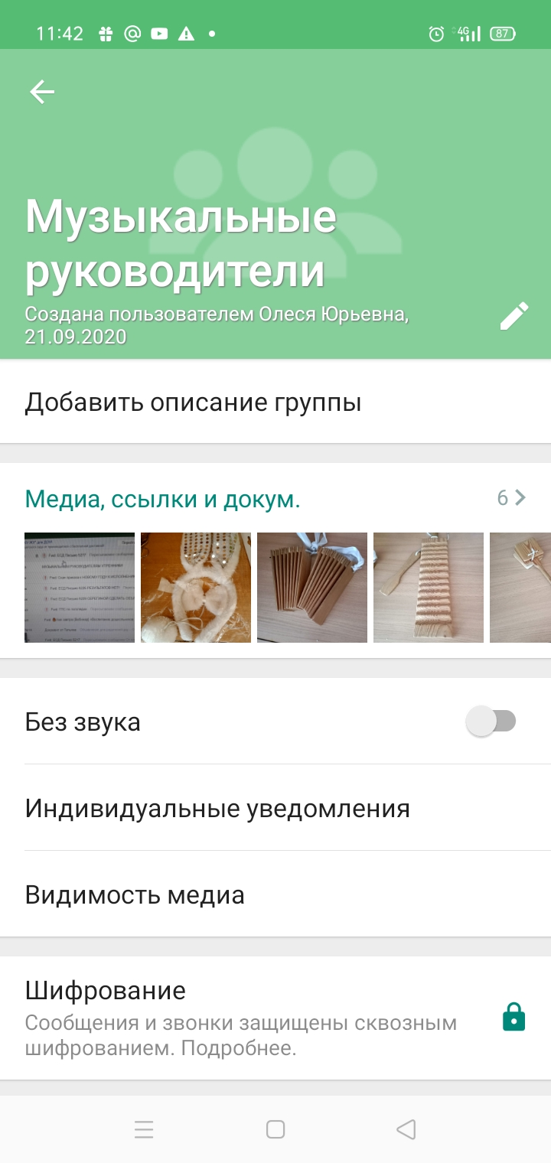
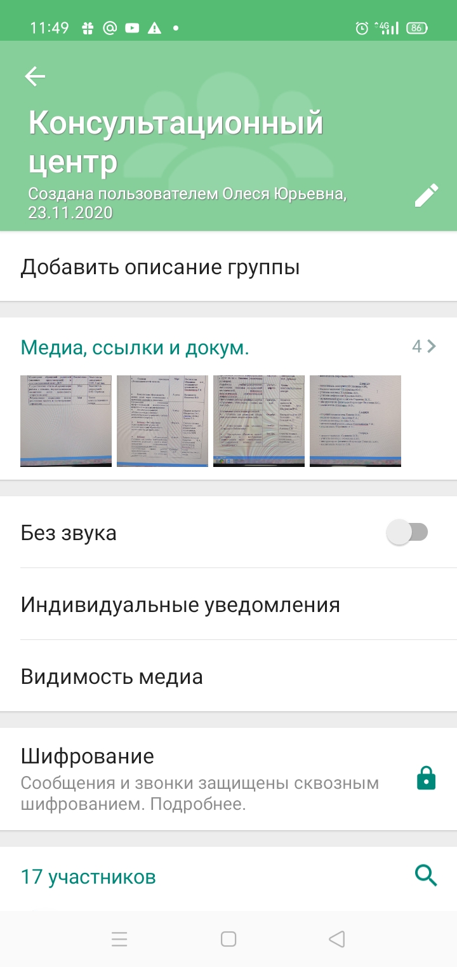
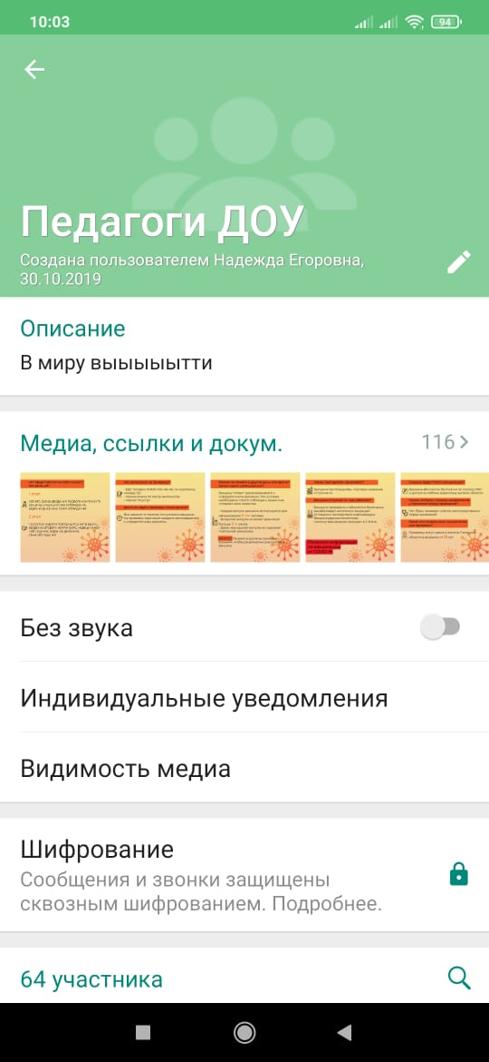
Детский сад на связи
Липецкая
область
Стало
Создание групп «WhatsApp»:
1.Группа «Заместители заведующих»
2. Группа «Учителя – логопеды»
3.Группа «Музыкальные руководители»
4. Группа «Инструктора по физкультуре»
5. Группа «Педагоги ДОУ»
6. Группа «Консультационный центр»
7. 22 возрастных группах созданы
чаты для родителей.
8. Группа «Младшие воспитатели»
9. Группа «Бухгалтерия»
10. Группа «Питание»

Slide 25
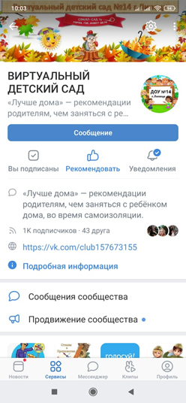
Детский сад на связи
Липецкая
область
Стало
Создание сообщества

Slide 26
Липецкая
область
ШАГ 9 СТАНДАРТИЗАЦИЯ ПРОЦЕССА

Slide 27
Детский сад на связи
Липецкая
область
Создание электронной информации
Рассылка электронной информации сотрудникам
1
2
4
3
100% сотрудников и 97% родителей воспитанников ДОУ получали информацию через использование социальных сетей.
Ознакомление сотрудника с информацией и отправка в родительские группы

Slide 28
Детский сад на связи
Липецкая
область
Ознакомление сотрудника с информацией и отправка в родительские группы
100% сотрудников и 97% родителей воспитанников ДОУ получали информацию через использование социальных сетей.
Создание электронной информации
Рассылка электронной информации сотрудникам

Slide 29
Липецкая
область
ШАГ 10 АНАЛИЗ ЭФФЕКТИВНОСТИ ПРОЕКТА

Slide 30
Детский сад на связи
Липецкая
область
Взаимосвязь между корпусами по доставлению оперативной информации.

Slide 31
Детский сад на связи
Липецкая
область
Взаимосвязь между педагогами и родителями по обмену информацией.

Slide 32
Липецкая
область
ДОУ №14
г. Липецка
2020

